Slide 1
Ambulans Ekipmanları Dersi
13.HAFTA
Teknik Ekipmanlar

Slide 2
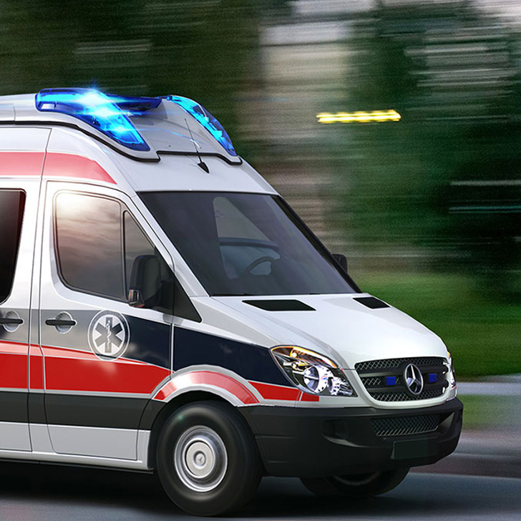
Tepe Lambası
Siren
Klima
Havalandırma

Slide 3
1. Sesli ve Işıklı Uyarı Sistemleri (Tepe Lambası ve Siren)
Bu sistemler, ambulansın trafikteki görünürlüğünü sağlamak, geçiş üstünlüğü istemek ve diğer sürücüleri uyarmak için hayati öneme sahiptir.
A. Tepe Lambası (Işıklı İkaz Sistemi)
Ambulansın tavanında bulunan ve genellikle LED teknolojisi kullanan ana görsel uyarıcıdır.
LED Işık Barları: Düşük enerji tüketimi ile gündüz bile fark edilebilecek yüksek parlaklık sağlayan ana tepe lambasıdır. Genellikle Mavi renk kombinasyonu kullanılır.

Slide 4
Çevre Aydınlatma: Tepe lambasının yanlarında bulunan ve gece vakalarında olay yerini veya sokak numaralarını aydınlatmak için kullanılan beyaz projektörlerdir.
Arka İkaz Işıkları: Ambulans durduğunda arkadan gelen trafiği yavaşlatmak veya yönlendirmek için kullanılan sarı/turuncu renkli yönlendirici ışıklardır.
Ön Panjur ve Ayna İkazları: Sadece tepede değil, aracın ön panjurunda ve yan aynalarında da bulunan, dikiz aynasından bakıldığında görünürlüğü artıran tamamlayıcı çakarlardır.

Slide 5
B. Siren Sistemi (Sesli İkaz ve Anons)
Trafikteki sürücüleri ve yayaları sesli olarak uyarmak için kullanılır.
Çok Modlu Siren Tonları: Trafik yoğunluğuna ve hız durumuna göre değiştirilebilen farklı ses tonları (Wail, Yelp, Hi-Lo, Phaser vb.). Örneğin, kavşaklara girerken daha hızlı ve keskin tonlar kullanılır.
Anons (Megafon) Özelliği: Sürücünün dışarıdaki araçlara veya kalabalığa seslenebilmesi için mikrofon sistemidir ("Sağ şeride geçiniz" vb. uyarılar için).
Korna Sistemi : Sirenin yetersiz kaldığı durumlarda kullanılan, havalı korna simülasyonu yapan ani ve yüksek sesli uyarıcıdır.

Slide 6
2. İklimlendirme ve Hava Sirkülasyon Sistemleri (Klima ve Havalandırma)
Hasta kabininde (tıbbi bölme) uygun sıcaklığın sağlanması ve havanın temiz kalması, hem hastanın durumu hem de ilaçların bozulmaması için kritiktir.
C. Klima Sistemi (Soğutma ve Isıtma)
Ambulansın arkasındaki tıbbi kabinin sıcaklığını kontrol eder.
Bağımsız Kabin Kliması: Sürücü kabininden bağımsız olarak çalışan, hasta bölümünü soğutan veya ısıtan sistemdir.

Slide 7
İlaç ve Serum Koruma: Bazı ilaçların ve serumların belirli sıcaklıklarda saklanması gerektiğinden (oda sıcaklığı), klima sistemi araç çalışmasa bile belirli bir süre ısıyı koruyacak yalıtımla desteklenir.
Hasta Stabilizasyonu: Hipotermi (vücut ısısı düşmesi) veya hipertermi (yüksek ateş) geçiren hastalar için ortam sıcaklığının hızla ayarlanabilmesini sağlar.
Mazotlu Isıtıcı (Webasto): Motor çalışmadığında bile hasta kabinini sıcak tutmak için kullanılan, aracın yakıt deposundan beslenen ek ısıtma sistemidir.

Slide 8
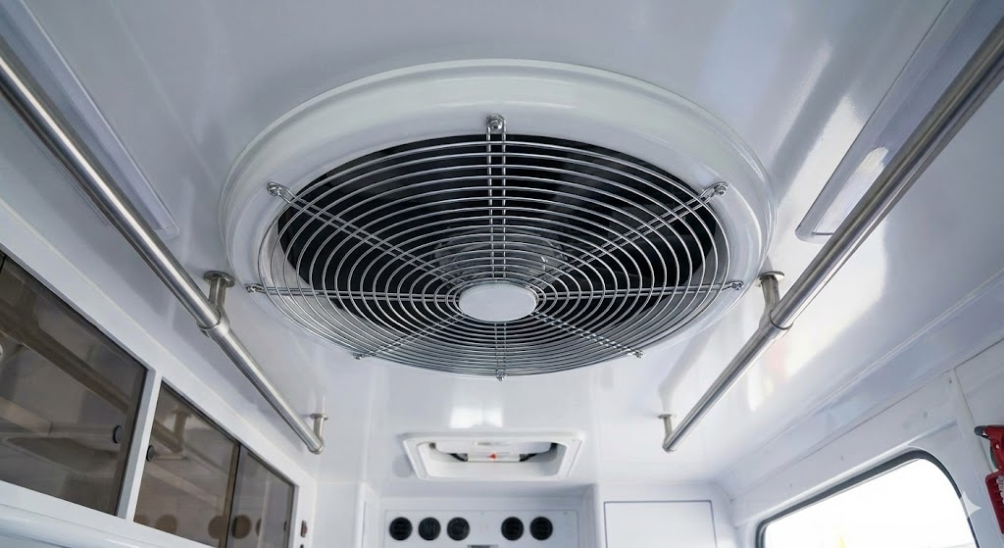
D. Havalandırma Sistemi (Ventilasyon)
Kapalı kabindeki havanın temizlenmesini ve sirkülasyonunu sağlar.
Turbo Havalandırma (Tavan Fanı): Tavanda bulunan, kabin içindeki kirli havayı dışarı atan ve dışarıdaki temiz havayı içeri alan çift yönlü (emiş-basış) fan sistemidir.
Negatif Basınç Özelliği: Özellikle bulaşıcı hastalıklarda (örn. COVID-19, tüberküloz), kabin içindeki mikroplu havanın sürücü tarafına geçmesini engellemek için içerideki havayı vakumlayarak dışarı atar.
Koku Giderme: Kan, kusmuk veya kimyasal kokuların hasta kabininden hızlıca tahliye edilmesini sağlar.

Slide 9
KAYNAKLAR
https://acilafet.saglik.gov.tr/
Resmî Gazete Tarihi: 24.06.2025 Resmî Gazete Sayısı: 32936 https://www.mevzuat.gov.tr/mevzuat?MevzuatNo=41246&MevzuatTur=7&MevzuatTertip=5
Resmî Gazete Tarihi: 08.01.2025 Resmî Gazete Sayısı: 32776 https://www.resmigazete.gov.tr/eskiler/2025/06/20250624-4.htm

Slide 10

TEŞEKKÜRLER

